Slide 1
Сражение
Составила Воробьёва Т.А.

Slide 2
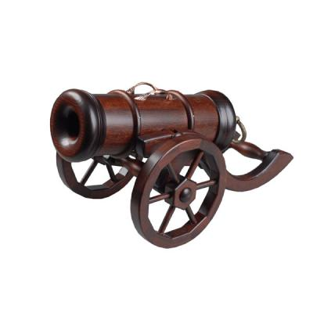
16 + 27 =
41
42
43

Slide 3
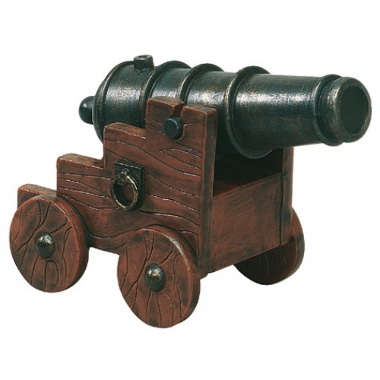
53 – 48 =
5
12
7

Slide 4
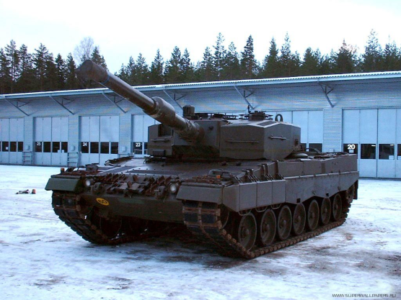
36 + 38 =
69
72
74

Slide 5
Попробуй ещё раз!

Slide 6
Отлично!

Slide 7
Молодец! Ты отлично считаешь!

